Slide 1
Notte Europea delle Ricercatrici e dei Ricercatori
Centro Ricerche ENEA Trisaia
26 Settembre 2025 | h 16:00 - 22:00
Percorso 1
A cura del Laboratorio Bioeconomia Circolare Rigenerativa
Partenze Percorso: 16:00 – 18:00 – 20:00 | Durata: 2 h
1. Indovina chi c’è per cena!
Location: Hall Tecnologica Agrobiopolis R62; durata attività: 40 m
L’allevamento di insetti edibili rappresenta un’ottima fonte di proteine animali che richiede, tra l’altro, minor impiego di acqua, di mangime e di energia rispetto ai normali allevamenti intensivi dei comuni animali allevati per alimentazione umana. L’attività proposta avrà lo scopo di illustrare tutte le fasi della filiera che portano alla produzione sostenibile di prodotti alimentari alternativi ad alto contenuto proteico: dall’allevamento di insetti edibili, alimentati con matrici derivanti da scarti agroalimentari, all’ottenimento di farina e di prodotti finiti destinati al consumo umano e zootecnico. Sarà inoltre illustrata la capacità di utilizzare sottoprodotti dell’allevamento di insetti per ottenere un fertilizzante naturale capace di nutrire e, quindi, di favorire la crescita della pianta.
2. L’affascinante mondo dei microbi
Location: Hall Tecnologica Agrobiopolis R62; durata attività: 40 m
I microorganismi si trovano in tutti gli ambienti naturali. Alcuni di essi causano malattie e risultano perciò pericolosi sia per l’uomo che per l’ambiente. Tuttavia, esistono anche microrganismi utili che svolgono ruoli importanti in agricoltura e nell’industria alimentare e sono stati utilizzati dall’uomo fin dall’antichità. Le peculiarità dei singoli microrganismi sono sfruttate nell’ambito della ricerca scientifica per applicazioni biotecnologiche quali la produzione di molecole ad attività antibiotica, di enzimi, di anticorpi monoclonali, di biocarburanti, di pigmenti ecc. Non meno importati, inoltre, sono le applicazioni dei microrganismi per la produzione di bevande alcoliche, prodotti lattiero-caseari, prodotti da formo e di salumi stagionati. L’attività proposta avrà lo scopo di illustrare i differenti tipi di microrganismi e le loro comuni applicazioni per la produzione di alimenti. Inoltre, scopriremo come ottenere pigmenti da microrganismi e produrre cibo in modo sostenibile utilizzando prodotti naturali in alternativa alle sostanze chimiche e pesticidi preservando la salute dell’uomo e l’ambiente.
3. La Notte supercritica
Location: Laboratorio di Chimica Analitica Corpo C Edificio R62; durata attività: 40 m
La valorizzazione degli scarti agroalimentari, nell’ottica della bio-economia circolare, rappresenta una strategia sostenibile per soddisfare la richiesta di bio-prodotti in campo alimentare, nutraceutico, cosmetico e farmaceutico. Il ricorso alle Mild Technologies consente di preservare le caratteristiche chimico-fisiche delle sostanze bioattive presenti negli scarti. In particolare, l’estrazione con fluidi supercritici è una valida alternativa ai processi di estrazione tradizionali, presentando rispetto ad essi il vantaggio di ottenere prodotti ad elevata purezza senza l’impiego di solventi tossici per l’uomo e l’ambiente. L’attività prevede l’esposizione di scarti agroalimentari e di bio-prodotti ottenuti tramite estrazione con CO2 supercritica e la descrizione della tecnologia utilizzata ed esempi di applicazione.
Per informazioni:
filippo.oriolo@enea.it; giambattista.labattaglia@enea.it
Prenotazione obbligatoria: gestionecentro.trisaia@enea.it

Slide 2
Notte Europea delle Ricercatrici e dei Ricercatori
Centro Ricerche ENEA Trisaia
26 Settembre 2025 | h 16:00 - 22:00
Percorso 2
A cura della Divisione Bioenergia, Bioraffineria e Chimica Verde
Partenze Percorso: 16:00 – 18:00 – 20:00 | Durata: 2 h
1. Dal sole alle ruote: la tecnologia dei biocarburanti
Location: Edificio R27 Steam Explosion; durata attività: 30 m
Il programma prevede l’illustrazione e la dimostrazione pratica dei processi di bioraffineria secondo il seguente schema:
- Uso delle biomasse in bioraffineria: Verranno illustrate le applicazioni delle biomasse nelle bioraffinerie, sottolineando l'importanza di questo settore per uno sviluppo sostenibile.
- Biomasse di 1° e 2° generazione: Cosa sono e quali sono i benefici ambientali ed economici delle biomasse di seconda generazione.
- Processi di trasformazione delle biomasse legnose: sarà illustrato come le bioraffinerie trasformano le biomasse legnose in zuccheri e lignina, componenti essenziali per biocarburanti e bioprodotti.
- Produzione di zuccheri: sarà mostrato con un esperimento come i carboidrati polimerici della biomassa vengono convertiti in zuccheri semplici.
- Valorizzazione della lignina: sarà mostrato con un esperimento come si estrae la lignina dalla biomassa e saranno illustrate le sue possibili applicazioni.
- Produzione di biocarburanti: sarà mostrato con esperimenti come si trasformano gli zuccheri della biomassa in bio-oli e bio-alcoli.
2. Le Scienze Omiche: uno strumento potente al servizio di un futuro green
Location: Edificio R62 Agrobiopolis; durata attività: 30 m
Sarà svolta una breve introduzione sulle scienze “omiche” con una panoramica sulle principali attività in corso; verrà, quindi, effettuata una visita ai laboratori, spiegando il funzionamento dei principali macchinari in dotazione, e alle camere di crescita, illustrando le caratteristiche e le funzionalità degli organismi presenti (microrganismi e piante), verranno svolte, infine, delle piccole attività sperimentali riguardanti pratiche di biologia molecolare e genomica, come l’estrazione ed il sequenziamento di DNA, l’analisi di espressione genica e metodiche per l’analisi e la caratterizzazione di piante e microrganismi utilizzati nella bioraffineria.
3. Dai rifiuti all’energia: la magia della gassificazione e del bioidrogeno
Location: Piazzale e Hall Piga; durata attività: 30 m
Verranno allestite due postazioni nei piazzali antistanti gli impianti di gassificazione (PIGA) e gli impianti di pirolisi (piazzale focus) per illustrare i principi di funzionamento, le applicazioni e i prodotti dei processi di gassificazione e di pirolisi. Saranno illustrati i principi dei letti fissi e dei letti fluidizzati anche attraverso esempi di fluidizzazione. Sarà illustrato il contributo di queste tecnologie alla lotta ai cambiamenti climatici con la cattura permanente della CO₂, mostrando prodotti e applicazioni finali. Sarà illustrata l’importanza dell’Idrogeno come vettore energetico e combustibile del futuro nel cammino verso la transizione energetica per la decarbonizzazione.
4. Bio al posto del petrolio: la Piattaforma che trasforma gli oli in energia e prodotti sostenibili
Location: Piazzale Focus; durata attività: 30 m
BIOLUBE rappresenta una struttura integrata per la produzione di biolubrificanti a partire da diverse tipologie di oli, tra cui quelli esausti. Durante la visita verranno descritte le diverse fasi di trasformazione di questi materiali di scarto, con particolare attenzione alle potenzialità che la piattaforma tecnologica rappresenta nell’ambito della produzione di lubrificanti di origine rinnovabile. Oltre al vantaggio di poter essere ottenuti da scarti, essi sono biodegradabili e non tossici. Ciò significa che possono essere utilizzati in applicazioni ad elevato rischio di perdite, evitando così eventuali contaminazioni di fiumi, laghi e falde acquifere.
Per informazioni:
filippo.oriolo@enea.it; giambattista.labattaglia@enea.it
Prenotazione obbligatoria: gestionecentro.trisaia@enea.it

Slide 3
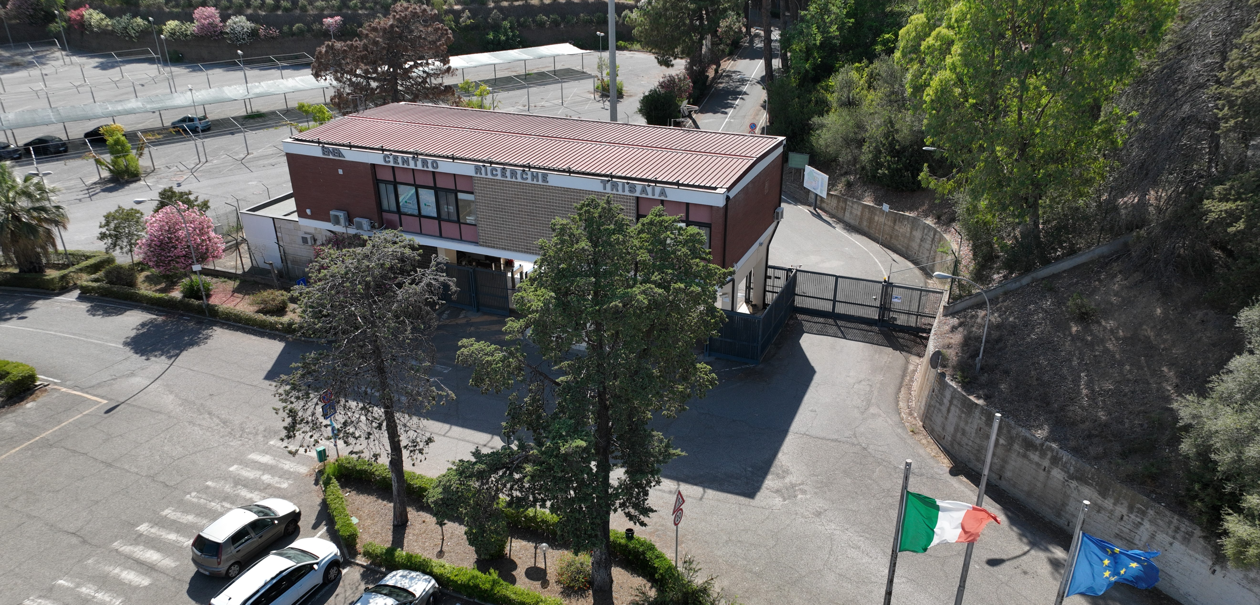
Notte Europea delle Ricercatrici e dei Ricercatori
Centro Ricerche ENEA Trisaia
26 Settembre 2025 | h 16:00 - 22:00
Percorso 3
A cura della Sezione Processi e Materiali per Applicazioni energetiche
Partenze Percorso: 16:00 – 18:00 – 20:00 | Durata: 2 h
E = mc² ENERGIA uguale MATERIALI, COMFORT E COMPATIBILITÀ
Location: Edificio R41 Metrologia; durata attività: 120 m
L’attività riguarderà la preparazione e la caratterizzazione chimico-fisica, termica e meccanica di materiali innovativi per applicazioni energetiche: dall’edilizia allo stoccaggio di idrogeno per applicazioni stazionarie e di mobilità.
Verranno simulate attività sperimentali riguardanti prove distruttive (prove di trazione in abbinamento a termocamera) e non distruttive (laser scanner, termografia, microscopio elettronico), nonché la valutazione della durabilità dei materiali con tecniche di aging accelerato.
Saranno mostrate applicazioni per il monitoraggio di infrastrutture critiche nei settori della mobilità ed energetico basate su sensori in fibra ottica a basso costo.
Oggetto delle simulazioni saranno manufatti bio-based derivanti da sottoprodotti dell’industria chimica, edile e manifatturiera per la fabbricazione di pannelli per l’edilizia, massetti e sottofondi green, plastiche ad alto contenuto di riciclato e materiali innovativi per applicazioni nei campi dell’aeronautica, dell’automotive e navale.
Ci si confronterà sulla frontiera di manufatti prodotti attraverso processi di manifattura additiva (stampa 3D) con filamenti innovativi in materiale composito per espanderne le applicazioni anche in ambito energetico, migliorandone le caratteristiche meccaniche e fisiche rispetto a quanto attualmente disponibile.
Centro Ricerche ENEA Trisaia
Per informazioni:
filippo.oriolo@enea.it
giambattista.labattaglia@enea.it
Prenotazione obbligatoria:
gestionecentro.trisaia@enea.it
Strada Statale Jonica km 419 + 500 75026 Rotondella MT
Per scoprire tutte le attività del Progetto NET:
www.ScienzaInsiemeNET.it e www.scienzainsieme.it

